Slide 1
Mühendislikte İstatistik Yöntemler
Rassal değişkenler ve olasılık dağılımları

Slide 2
Bölüm Planı
GIRIŞ
RASSAL DEĞİŞKENLER
OLASILIK
SÜREKLİ RASSAL DEĞİŞKENLER
  Olasılık Yoğunluk Fonksiyonu
  Birikimli Dağılım Fonksiyonu
  Ortalama ve Varyans
ÖNEMLİ SÜREKLİ DAĞILIMLAR
  Normal Dağılım
  Lognormal Dağılımı
  Gamma Dağılımı
  Weibull Dağılımı
  Beta Dağılımı
OLASILIK GRAFİKLERİ
  Normal Olasılık Grafiği
  Diğer Olasılık Grafikleri
KESİKLİ RASSAL DEĞİŞKENLER
  Olasılık Kütle Fonksiyonu
  Birikimli Dağılım Fonksiyonu
  Ortalama ve Varyans

Slide 3
Bölüm Planı
BİNOMİAL DAĞILIM
POISSON SÜRECİ
  Poisson Dağılımı
  Üstel Dağılım
BİNOMİAL VE POISSON DAĞILIMI İÇİN NORMAL YAKLAŞIM
BİRDEN FAZLA RASTGELE DEĞİŞKEN VE BAĞIMSIZLIK
  Ortak Dağılımlar
  Bağımsızlık
RASTGELE DEĞİŞKENLERİN FONKSİYONLARI
  Bağımsız Rastgele Değişkenlerin Doğrusal Fonksiyonları
  Bağımsız Olmayan Rastgele Değişkenlerin Doğrusal Fonksiyonları
  Bağımsız Rastgele Değişkenlerin Doğrusal Olmayan Fonksiyonları
RASTGELE ÖRNEKLER, İSTATİSTİKLER VE MERKEZİ LİMİT TEOREMİ

Slide 4
GİRİŞ
İnce bir bakır teldeki akımın ölçülmesi deney örneği ele alındığında, günlük tekrarlarda ölçümler, değişkenlerdeki kontrol edilemeyen küçük farklılıklar nedeniyle farklılık gösterebilir.
Böylesi bir deneyin (bizim yürüttüğümüz pek çok deney gibi) rastgele bir bileşeni olduğu düşünülebilir.
Bazı durumlarda, deneyimlediğimiz rastgele varyasyonlar, deneysel hedeflerimize göre göz ardı edilebilecek kadar küçüktür.
Bununla birlikte, varyasyon hemen hemen her zaman mevcuttur ve büyüklüğü, deneyden elde edilen önemli sonuçların açık olmadığı kadar büyük olabilir.
Bu durumlarda, deneysel sonuçları modellemek ve analiz etmek için bu kitapta sunulan yöntemler oldukça değerlidir. Her seferinde aynı şekilde tekrarlanmasına rağmen farklı sonuçlar verebilen deneylere rastgele deney denir.

Slide 5
GİRİŞ
Bir günlük üretimden bir parça seçebilir ve boyutsal bir uzunluğu çok doğru bir şekilde ölçebiliriz. İmalat işleminin tutarlı bir şekilde aynı parçaları üretmesini ummamıza rağmen, pratikte birçok nedene bağlı olarak gerçek ölçülen uzunluklarda genellikle küçük farklılıklar vardır - titreşimler, sıcaklık dalgalanmaları, operatör farklılıkları, ekipman ve mastarların kalibrasyonları, kesici takım aşınması, yatak aşınması, ve hammadde değişiklikleri.
Ölçüm prosedürü bile nihai sonuçlarda farklılıklar üretebilir. Deneyimiz ne kadar dikkatli tasarlanır ve yürütülürse yürütülsün, sıklıkla varyasyonlar meydana gelir.
Amacımız, sıklıkla karşılaştığımız varyasyon türlerini anlamak, ölçmek ve modellemektir.
Varyasyonu düşünce ve analizlerimize dahil ettiğimizde, varyasyon tarafından geçersiz kılınmayan sonuçlarımızdan bilinçli kararlar verebiliriz.

Slide 6
GİRİŞ
Varyasyon içeren modeller ve analizler, mühendislik ve bilimin diğer alanlarında kullanılan modellerden farklı değildir.
Bu bölüm boyunca, kontrol ettiğimiz değişkenler çalışmamız sırasında kasıtlı olarak değiştirilmese de, bir sistemin çıktılarında varyasyonlara izin veren modelleri tartışıyoruz.

Slide 7
RASSAL DEĞİŞKENLER
Bir deneyde, bir ölçüm genellikle X gibi bir değişkenle gösterilir.
Rassal bir deneyde, ölçülen değeri (deneyin bir tekrarından diğerine) değişebilen bir değişkene rassal değişken denir.
Örneğin X, bakır tel deneyindeki akım ölçümünü gösterebilir.
Rassal bir değişken, kavramsal olarak bir deneydeki diğer değişkenlerden farklı değildir.
Gürültü bozukluklarının ölçülen değerini değiştirebileceğini belirtmek için "rassal" terimini kullanıyoruz.
Rassal bir değişkeni belirtmek için büyük harf kullanılır.

Slide 8
RASSAL DEĞİŞKENLER
Rassal Değişken, ölçülen değeri deneyin her bir yeniden yapılışında değişebilen sayısal değişkendir.
Ayrık rassal değişken (discrete random variable), belirli bir aralıkta sonlu sayıda (veya sayılabilir sonsuz) gerçek sayılardan oluşan veri kümesine sahip rastgele değişkendir.
Sürekli rassal değişken (continuous random variable), sonlu veya sonsuz alt ve üst sınırlı bir aralıkta gerçek sayılardan oluşan veri kümesine sahip rastgele değişkendir.
Ayrık rassal değişkenlere örnekler:
bir yüzeydeki çizik sayısı, test edilen 1000 parça arasında kusurlu parça oranı, hatalı olarak alınan iletilen bit sayısı
Sürekli rassal değişkenlere örnekler:
elektrik akımı, uzunluk, basınç, sıcaklık, zaman, voltaj, ağırlık

Slide 9
OLASILIK
Rassal değişken bir ölçümü tanımlamak için kullanılır.
Olasılık, ölçümün bir değer kümesi içinde bulunması olabilirliğini veya şansını sayısallaştırmak için kullanılır. Örneğin, üretilen parça uzunluğu X'in 10.8 ve 11.2 milimetre arasında olması şansı %25 dir diyen biri, parça uzunluğunun olası değeri hakkındaki varsayımını sayısallaştırmaktadır.
Olasılık ifadeleri, belirli bir değerin meydana gelme olabilirliğini yansıtır.
Olabilirlik rassal değişkenin değer kümesindeki her değere [0, 1] aralığında bir sayı atanarak sayısallaştırılır.
Daha yüksek değer olabilirliğin daha fazla olduğunu gösterir.
Sonuç olarak olasılık, oluşacak olan sonuçla ilgili bizim öznel olasılığımız veya inanç düzeyimiz olarak yorumlanabilir.

Slide 10
OLASILIK
Mühendislikte ve bilimsel çalışmalarda, olasılık ataması, aynı rassal deneyin tekrarına dayalı olarak yapılabilir. Bir sonucun olasılığı, rassal deneyin tekrarları içinde o sonucun oluşma oranı olarak yorumlanabilir.
Örneğin, bir parçanın uzunluğunun 10.8 ile 11.2 milimetre arasında olması olasılığına 0.25 atarsak, bu atamayı şu şekilde yorumlayabiliriz. Eğer tekrar tekrar parça üretirsek (aynı rassal deneyi sonsuz kez tekrar edersek), parçaların %25'i bu aralıkta uzunluğa sahip olacaktır. Bu örnek, olasılığın göreceli sıklık yorumunu verir. Bu aralığa düşecek tekrarların oranı veya göreceli sıklığı %25 olacaktır.
Bu yorumun uzun dönemli bir oran kullandığını, sonsuz kez tekrara dayandığını unutmayın. Küçük tekrar sayılarında, parça uzunluklarının 10.8 ile 11.2 milimetre arasında olması oranı 0.25'den farklılaşabilir.
Devam edersek, eğer üretilen her parçanın uzunluğu değer aralığı içine düşerse, göreceli sıklık ve dolayısıyla aralık için olasılık 1 olur.
Eğer, üretilen hiçbir parçanın uzunluğu değer aralığı içine düşmezse, göreceli sıklık ve dolayısıyla aralık için olasılık 0 olur. 10.8 ile 11.2 milimetre arasında olan hiçbir parça üretilmemişse, göreceli sıklık ve aralığın olasılığı 0'dır.

Slide 11
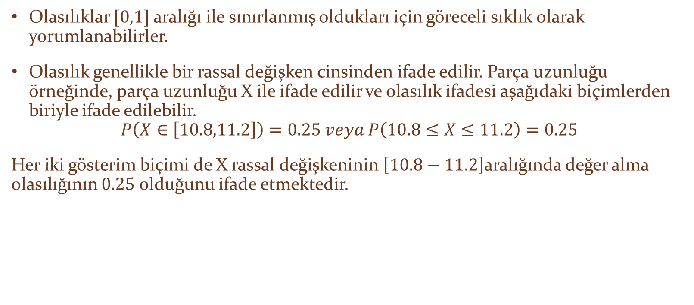
OLASILIK
Olasılıklar $[0,1]$aralığı ile sınırlanmış oldukları için göreceli sıklık olarak yorumlanabilirler.
Olasılık genellikle bir rassal değişken cinsinden ifade edilir. Parça uzunluğu örneğinde, parça uzunluğu X ile ifade edilir ve olasılık ifadesi aşağıdaki biçimlerden biriyle ifade edilebilir.
$$P\left(X∈\left[10.8,11.2\right]\right)=0.25 veya P\left(10.8≤X≤11.2\right)=0.25$$
Her iki gösterim biçimi de X rassal değişkeninin $\left[10.8−11.2\right]$aralığında değer alma olasılığının $0.25$ olduğunu ifade etmektedir.

Slide 12
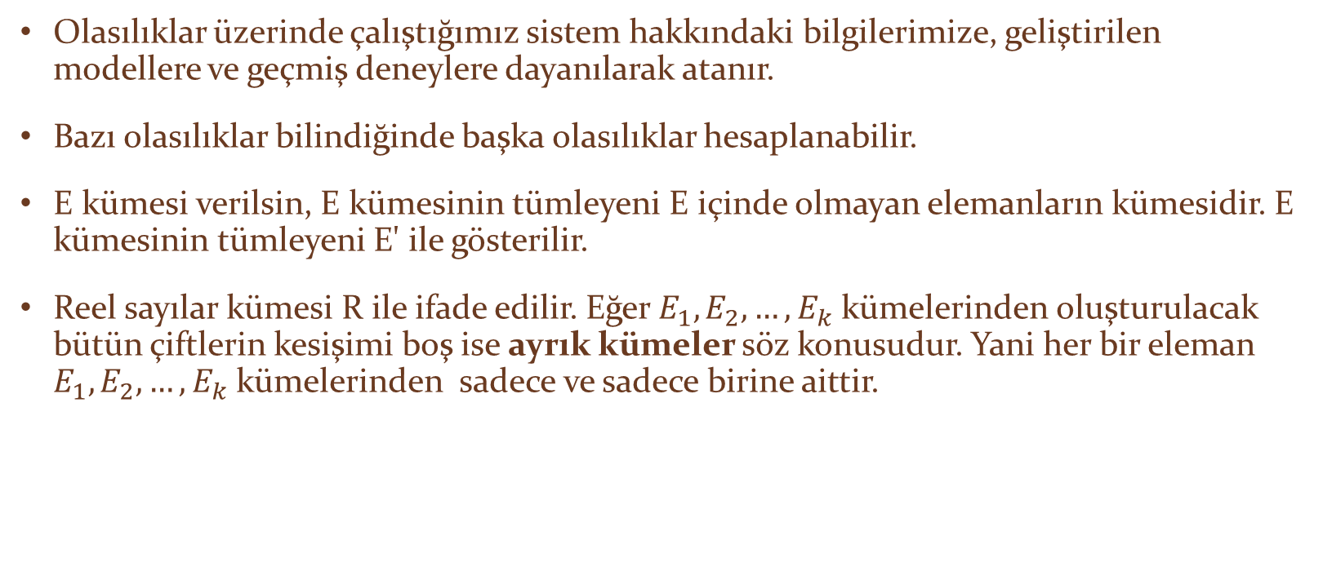
OLASILIK: Temel Olasılık Özellikleri
Olasılıklar üzerinde çalıştığımız sistem hakkındaki bilgilerimize, geliştirilen modellere ve geçmiş deneylere dayanılarak atanır.
Bazı olasılıklar bilindiğinde başka olasılıklar hesaplanabilir.
E kümesi verilsin, E kümesinin tümleyeni E içinde olmayan elemanların kümesidir. E kümesinin tümleyeni E' ile gösterilir.
Reel sayılar kümesi R ile ifade edilir. Eğer $E_{1}, E_{2}, …, E_{k}$kümelerinden oluşturulacak bütün çiftlerin kesişimi boş ise ayrık kümeler söz konusudur. Yani her bir eleman $E_{1}, E_{2}, …, E_{k}$kümelerinden sadece ve sadece birine aittir.

Slide 13
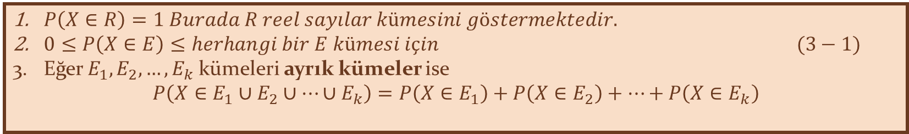
OLASILIK: Temel Olasılık Özellikleri
$P\left(X∈R\right)=1 Burada R reel sayılar kümesini göstermektedir.$
$0≤P\left(X∈E\right)≤herhangi bir E kümesi için (3−1)$
Eğer $E_{1}, E_{2}, …, E_{k}$kümeleri ayrık kümeler ise
$$P\left(X∈E_{1}∪E_{2}∪…∪E_{k}\right)=P\left(X∈E_{1}\right)+P\left(X∈E_{2}\right)+…+P\left(X∈E_{k}\right)$$

Slide 14
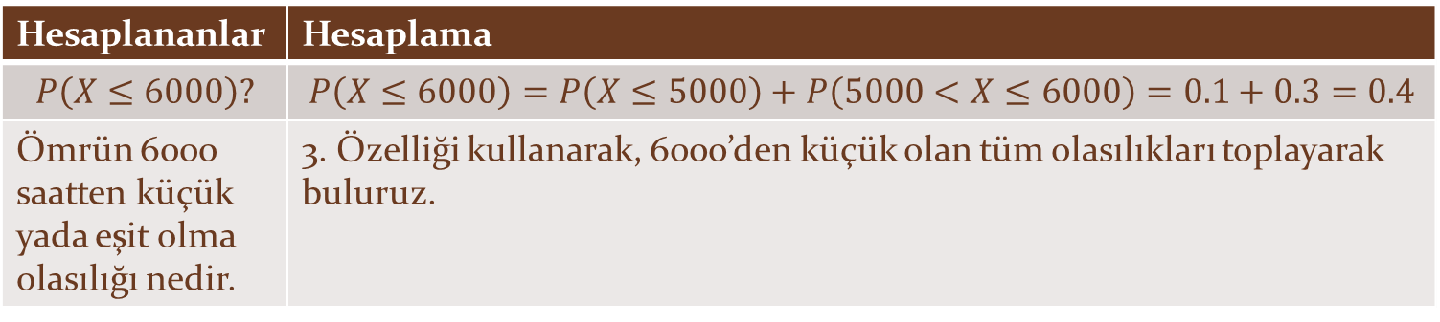
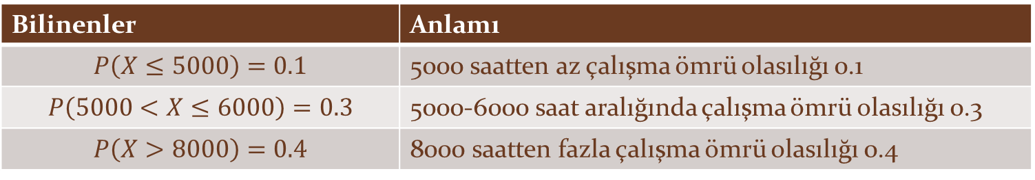
OLASILIK: Temel Olasılık Özellikleri
Örnek (Olasılık Özelliklerinin Uygulanması): Aşağıdaki olasılıklar floresan tüplerinin ömrünü saat cinsinden gösteren olasılıklardır. Bu bilinen olasılıklar ve olasılık özellikleri kullanılarak yeni sonuçlara ulaşıla bilinir.
Bilinenler | Anlamı
$$P\left(X≤5000\right)=0.1$$ | 5000 saatten az çalışma ömrü olasılığı 0.1
$$P\left(5000<X≤6000\right)=0.3$$ | 5000-6000 saat aralığında çalışma ömrü olasılığı 0.3
$$P\left(X>8000\right)=0.4$$ | 8000 saatten fazla çalışma ömrü olasılığı 0.4
Hesaplananlar | Hesaplama
$$P\left(X≤6000\right)?$$ | $$P\left(X≤6000\right)=P\left(X≤5000\right)+P\left(5000<X≤6000\right)=0.1+0.3=0.4$$
Ömrün 6000 saatten küçük yada eşit olma olasılığı nedir. | 3. Özelliği kullanarak, 6000’den küçük olan tüm olasılıkları toplayarak buluruz.

Slide 15
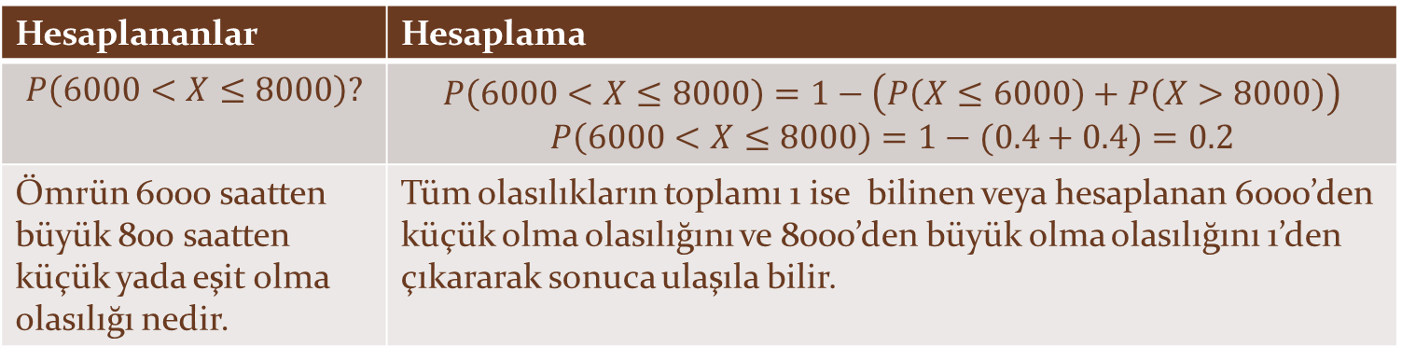
OLASILIK: Temel Olasılık Özellikleri
Örnek (Olasılık Özelliklerinin Uygulanması): Aşağıdaki olasılıklar floresan tüplerinin ömrünü saat cinsinden gösteren olasılıklardır. Bu bilinen olasılıklar ve olasılık özellikleri kullanılarak yeni sonuçlara ulaşıla bilinir.
Hesaplananlar | Hesaplama
$$P\left(6000<X≤8000\right)?$$ | $$P\left(6000<X≤8000\right)=1−\left(P\left(X≤6000\right)+P\left(X>8000\right)\right)$$ $$P\left(6000<X≤8000\right)=1−(0.4+0.4)=0.2$$
Ömrün 6000 saatten büyük 800 saatten küçük yada eşit olma olasılığı nedir. | Tüm olasılıkların toplamı 1 ise bilinen veya hesaplanan 6000’den küçük olma olasılığını ve 8000’den büyük olma olasılığını 1’den çıkararak sonuca ulaşıla bilir.

Slide 16
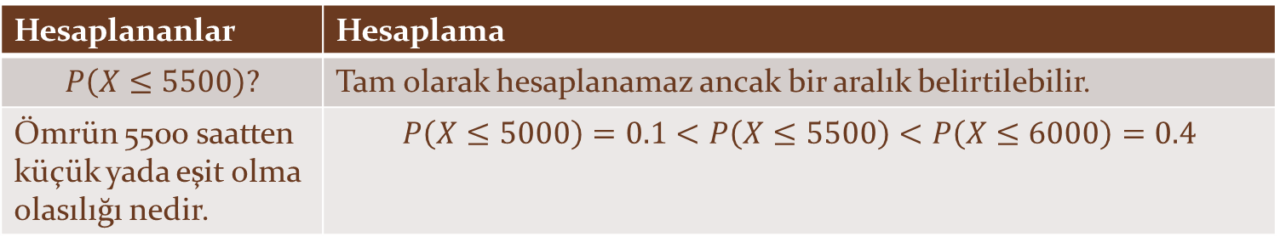
OLASILIK: Temel Olasılık Özellikleri
Örnek (Olasılık Özelliklerinin Uygulanması): Aşağıdaki olasılıklar floresan tüplerinin ömrünü saat cinsinden gösteren olasılıklardır. Bu bilinen olasılıklar ve olasılık özellikleri kullanılarak yeni sonuçlara ulaşıla bilinir.
Hesaplananlar | Hesaplama
$$P\left(X≤5500\right)?$$ | Tam olarak hesaplanamaz ancak bir aralık belirtilebilir.
Ömrün 5500 saatten küçük yada eşit olma olasılığı nedir. | $$P\left(X≤5000\right)=0.1<P\left(X≤5500\right)<P\left(X≤6000\right)=0.4$$

Slide 17
OLASILIK: Çıktılar ve Olaylar
Ölçülen bir değer her zaman bir deneyden elde edilmez. Bazen, sonuç sadece olası birkaç kategoriden birine ait sınıflandırmadır.
  Örneğin, akım ölçümü: düşük, orta veya yüksek;
  üretilmiş bir elektronik parça: kusurlu veya sağlam:
  dijital iletişim kanalından iletilen bir bit: hatalı veya hatasız
Olası kategoriler genellikle çıktı olarak adlandırılır ve bir veya birden fazla çıktıdan oluşan küme ise olay olarak isimlendirilir.
Olasılık kavramı olaylara uygulanabilir ve göreceli sıklık yorumu da geçerlidir.

Slide 18
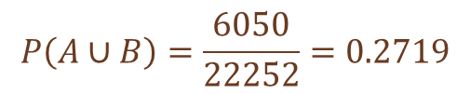
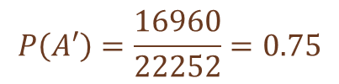


Örnek 3-1
Aşağıdaki tablo, Arizona’daki dört hastanenin acil servisine yapılan hasta başvurularını özetlemektedir. Başvuranların bir kısmı doktora muayene dahi olmadan ayrılmakta, bir kısmı hastaneye yatırılmakta ve diğerleri ayaktan tedavi almaktadır.
Başvuru/Sonuç | Hastaneler 1 2 3 4 |  |  |  | Toplamlar
Toplam Başvuran Hasta | 5292 | 6991 | 5640 | 4329 | 22252
Muayenesiz | 195 | 270 | 246 | 242 | 953
Yatarak Tedavi | 1277 | 1558 | 666 | 984 | 4485
Ayaktan Tedavi | 3820 | 5163 | 4728 | 3103 | 16814
Hastane 1'e başvuru olayı A ile gösterilsin. Tüm hastanelerdeki muayenesiz sonuçlanan başvuru olayı B ile gösterilsin. $A ∩ B, A′ ve A U B$için çıktı sayısını hesaplayın.
$$Olasılıklar ise P\left(A∩B\right)=\frac{195}{22252}=0.0088$$
$$s\left(A\right)=5292, s\left(B\right)=953 s\left(A∩B\right)=195$$
$$s\left(A′\right)=22252−5292=16960$$
$$P\left(A′\right)=\frac{16960}{22252}=0.75$$
$$s\left(A∪B\right)=5292+953−195=6050$$
$$P\left(A∪B\right)=\frac{6050}{22252}=0.2719$$

Slide 19
SÜREKLİ RASSAL DEĞİŞKENLER
  Olasılık Yoğunluk Fonksiyonu (Probobility density function)
  Birikimli Dağılım Fonksiyonu (Cumulative Distribution Function)
  Ortalama ve Varyans (Mean ve Variance)

Slide 20
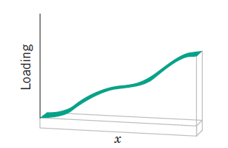
SÜREKLİ RASSAL DEĞİŞKENLER: Olasılık Yoğunluk Fonksiyonu
Bir X rassal değişkeni olasılık dağılımı veya basitçe dağılımı, X'in olası değerleri ile ilişkili olasılıkların kümesini tanımlar.
Örneğin şekilde gösterilen uzun ve ince bir kırış üzerindeki yük yoğunluğunu düşünelim. Kiriş üzerindeki herhangi bir x noktası için, yoğunluk (gram/cm) bir fonksiyon olarak tanımlanabilir.

Slide 21
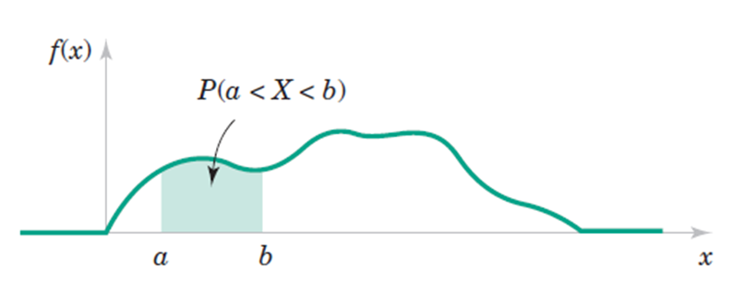
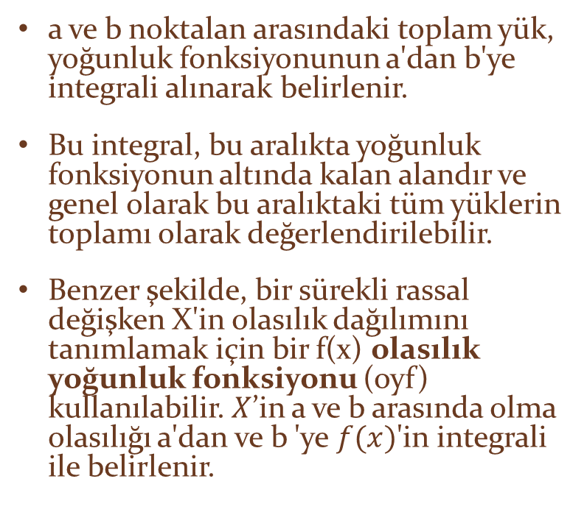
SÜREKLİ RASSAL DEĞİŞKENLER: Olasılık Yoğunluk Fonksiyonu
a ve b noktalan arasındaki toplam yük, yoğunluk fonksiyonunun a'dan b'ye integrali alınarak belirlenir.
Bu integral, bu aralıkta yoğunluk fonksiyonun altında kalan alandır ve genel olarak bu aralıktaki tüm yüklerin toplamı olarak değerlendirilebilir.
Benzer şekilde, bir sürekli rassal değişken X'in olasılık dağılımını tanımlamak için bir f(x) olasılık yoğunluk fonksiyonu (oyf) kullanılabilir. $X$’in a ve b arasında olma olasılığı a'dan ve b 'ye $f(x)$'in integrali ile belirlenir.

Slide 22

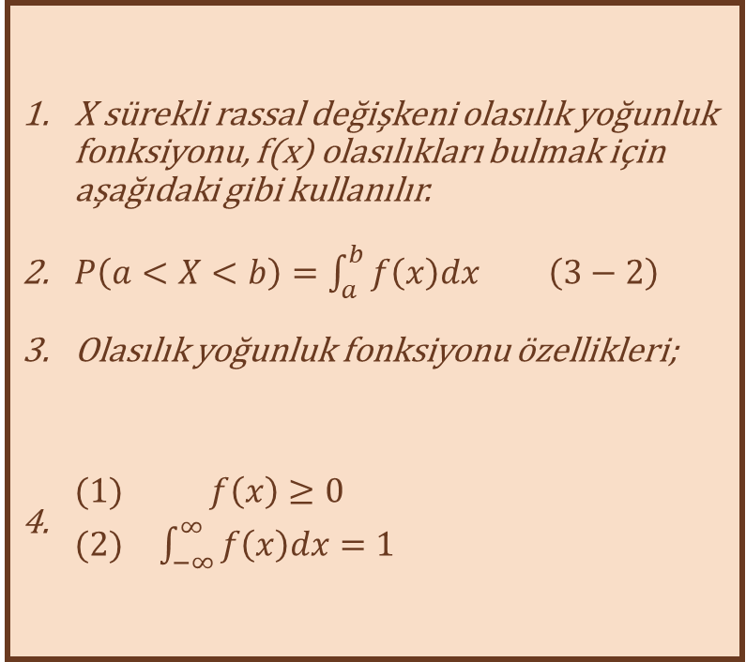
SÜREKLİ RASSAL DEĞİŞKENLER: Olasılık Yoğunluk Fonksiyonu
X sürekli rassal değişkeni olasılık yoğunluk fonksiyonu, f(x) olasılıkları bulmak için aşağıdaki gibi kullanılır.
$P\left(a<X<b\right)=\int_{a}^{b}{f\left(x\right)dx} \left(3−2\right)$
Olasılık yoğunluk fonksiyonu özellikleri;
$\begin{matrix}(1) & f\left(x\right)≥0 \\ (2) & \int_{−∞}^{∞}{f\left(x\right)dx}=1\end{matrix}$

Slide 23
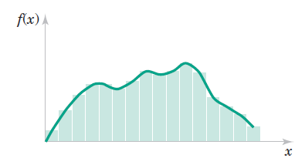
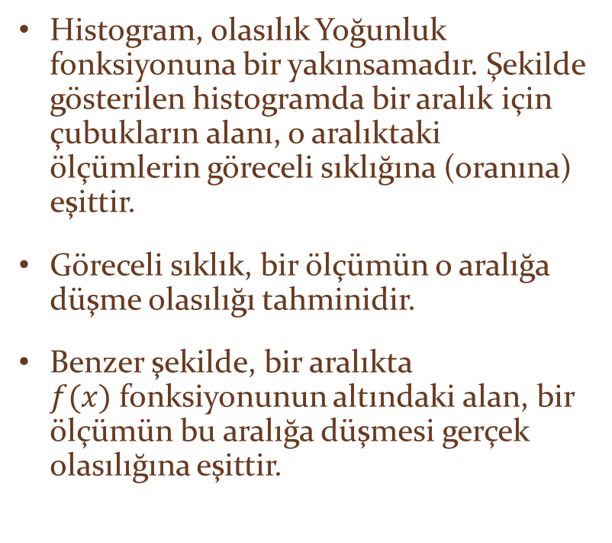
SÜREKLİ RASSAL DEĞİŞKENLER: Olasılık Yoğunluk Fonksiyonu
Histogram, olasılık Yoğunluk fonksiyonuna bir yakınsamadır. Şekilde gösterilen histogramda bir aralık için çubukların alanı, o aralıktaki ölçümlerin göreceli sıklığına (oranına) eşittir.
Göreceli sıklık, bir ölçümün o aralığa düşme olasılığı tahminidir.
Benzer şekilde, bir aralıkta $f(x)$fonksiyonunun altındaki alan, bir ölçümün bu aralığa düşmesi gerçek olasılığına eşittir.

Slide 24
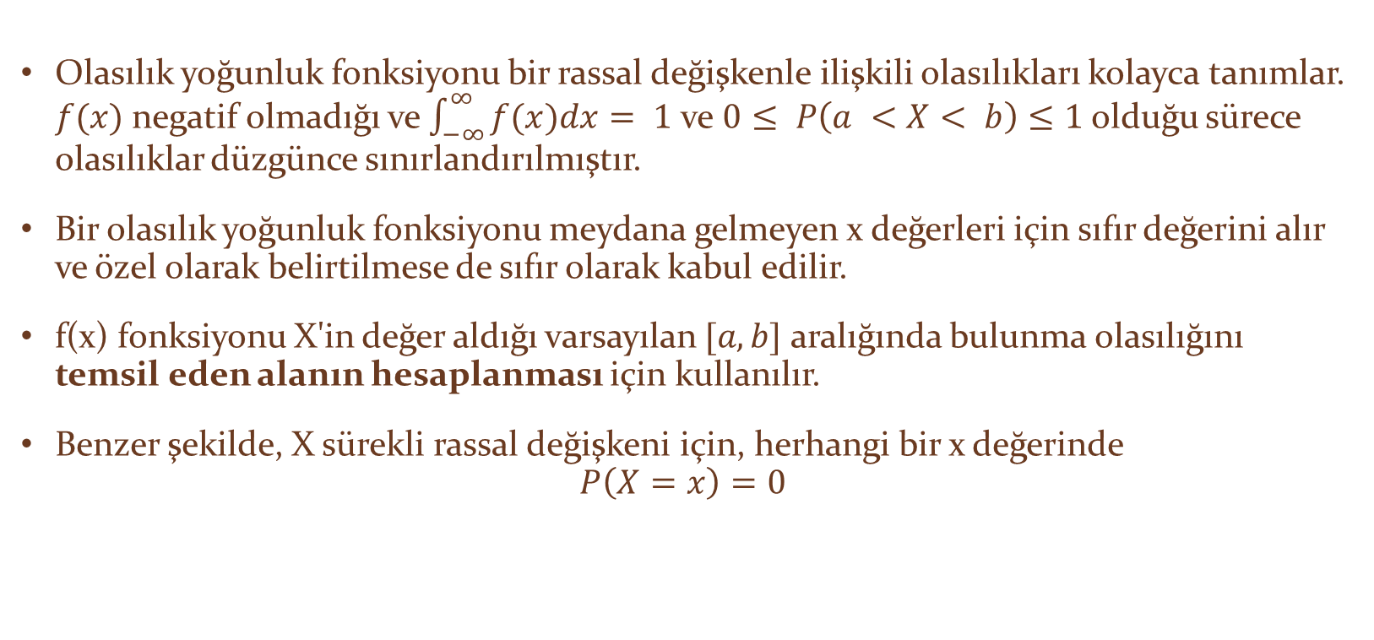
SÜREKLİ RASSAL DEĞİŞKENLER: Olasılık Yoğunluk Fonksiyonu
Olasılık yoğunluk fonksiyonu bir rassal değişkenle ilişkili olasılıkları kolayca tanımlar. $f(x)$negatif olmadığı ve $\int_{−∞}^{∞}{f(x)dx}= 1$ve $0≤ P\left(a <X< b\right)≤1$olduğu sürece olasılıklar düzgünce sınırlandırılmıştır.
Bir olasılık yoğunluk fonksiyonu meydana gelmeyen x değerleri için sıfır değerini alır ve özel olarak belirtilmese de sıfır olarak kabul edilir.
f(x) fonksiyonu X'in değer aldığı varsayılan $[a, b]$ aralığında bulunma olasılığını temsil eden alanın hesaplanması için kullanılır.
Benzer şekilde, X sürekli rassal değişkeni için, herhangi bir x değerinde
$$P\left(X=x\right)=0$$

Slide 25
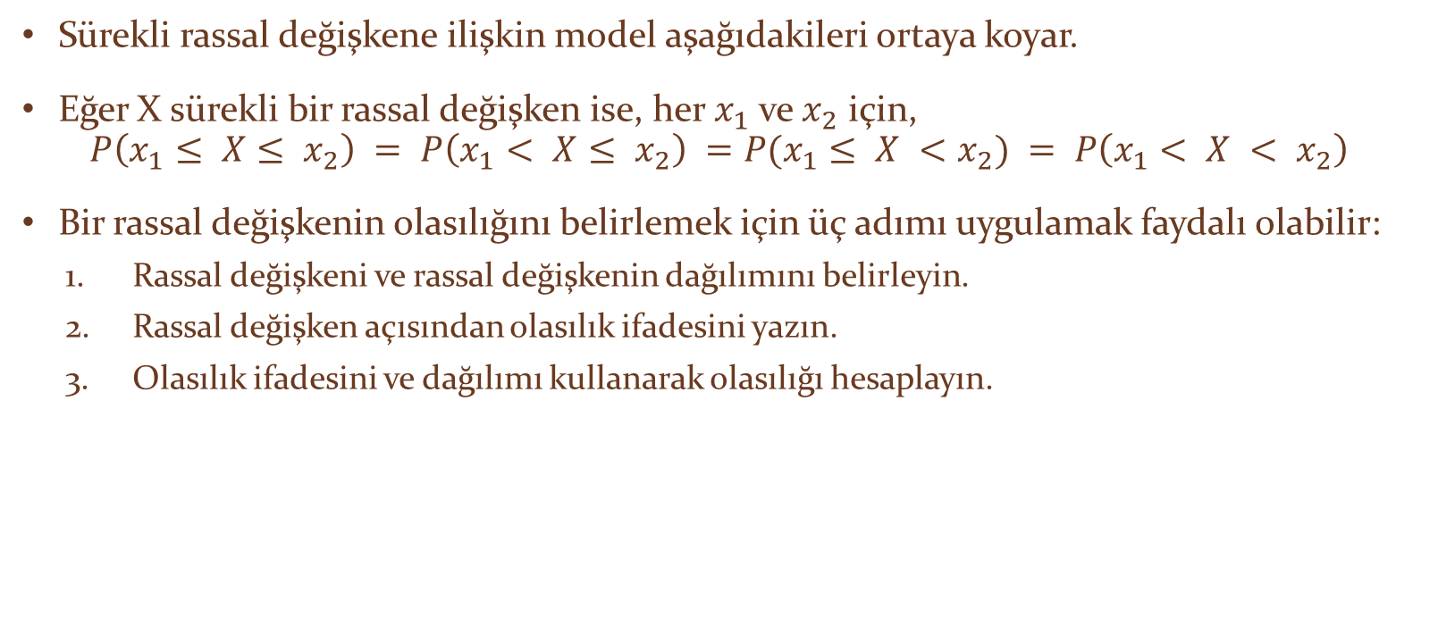
SÜREKLİ RASSAL DEĞİŞKENLER: Olasılık Yoğunluk Fonksiyonu
Sürekli rassal değişkene ilişkin model aşağıdakileri ortaya koyar.
Eğer X sürekli bir rassal değişken ise, her $x_{1}$ ve $x_{2}$ için,
$$P\left(x_{1}≤ X≤ x_{2}\right) = P\left(x_{1}< X≤ x_{2}\right) =P(x_{1}≤ X <x_{2}) = P\left(x_{1}< X < x_{2}\right)$$
Bir rassal değişkenin olasılığını belirlemek için üç adımı uygulamak faydalı olabilir:
  Rassal değişkeni ve rassal değişkenin dağılımını belirleyin.
  Rassal değişken açısından olasılık ifadesini yazın.
  Olasılık ifadesini ve dağılımı kullanarak olasılığı hesaplayın.

Slide 26
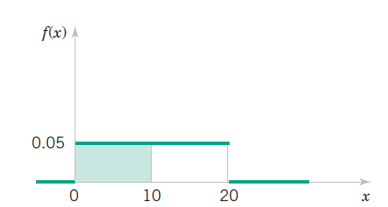
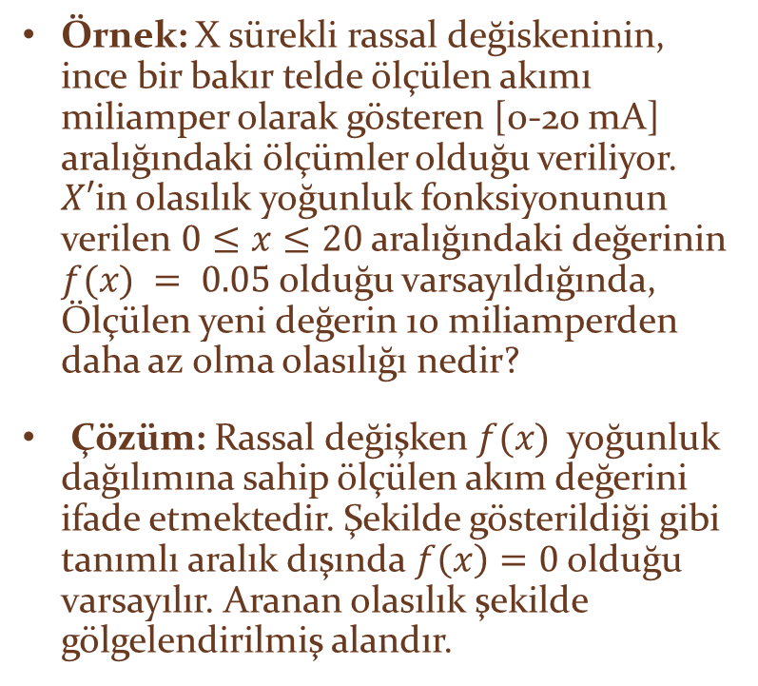
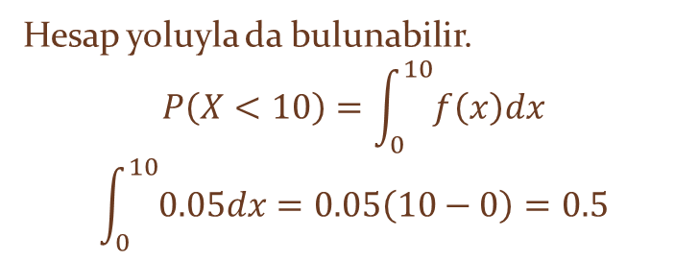
Olasılık Yoğunluk Fonksiyonu Örnek Problem 3-2
Örnek: X sürekli rassal değiskeninin, ince bir bakır telde ölçülen akımı miliamper olarak gösteren [0-20 mA] aralığındaki ölçümler olduğu veriliyor. $X′$in olasılık yoğunluk fonksiyonunun verilen $0≤x≤20$ aralığındaki değerinin $f(x) = 0.05$olduğu varsayıldığında, Ölçülen yeni değerin 10 miliamperden daha az olma olasılığı nedir?
Çözüm: Rassal değişken $f(x)$yoğunluk dağılımına sahip ölçülen akım değerini ifade etmektedir. Şekilde gösterildiği gibi tanımlı aralık dışında $f\left(x\right)=0$ olduğu varsayılır. Aranan olasılık şekilde gölgelendirilmiş alandır.
Hesap yoluyla da bulunabilir.
$$P\left(X<10\right)=\int_{0}^{10}{f\left(x\right)dx}$$
$$\int_{0}^{10}{0.05dx}=0.05\left(10−0\right)=0.5$$

Slide 27
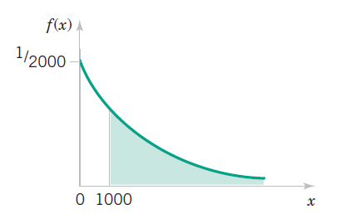
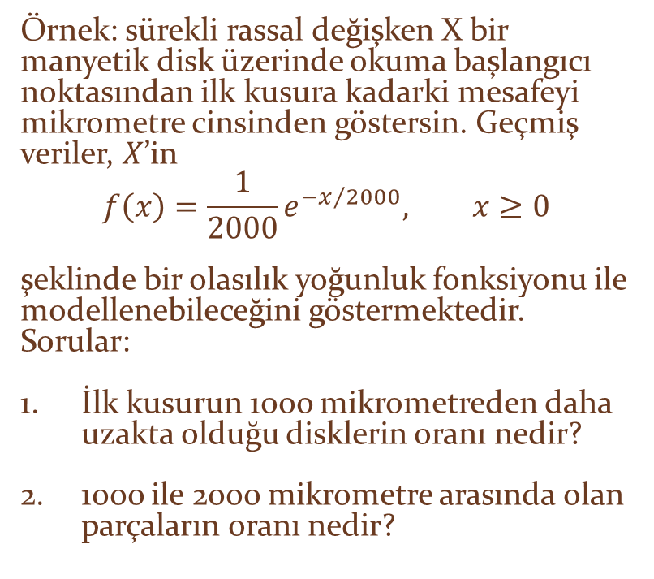
Olasılık Yoğunluk Fonksiyonu Örnek Problem 3-3
Örnek: sürekli rassal değişken X bir manyetik disk üzerinde okuma başlangıcı noktasından ilk kusura kadarki mesafeyi mikrometre cinsinden göstersin. Geçmiş veriler, $X$’in
$$f\left(x\right)=\frac{1}{2000}e^{−x/{2000}}, x≥0$$
şeklinde bir olasılık yoğunluk fonksiyonu ile modellenebileceğini göstermektedir. Sorular:
İlk kusurun 1000 mikrometreden daha uzakta olduğu disklerin oranı nedir?
1000 ile 2000 mikrometre arasında olan parçaların oranı nedir?

Slide 28
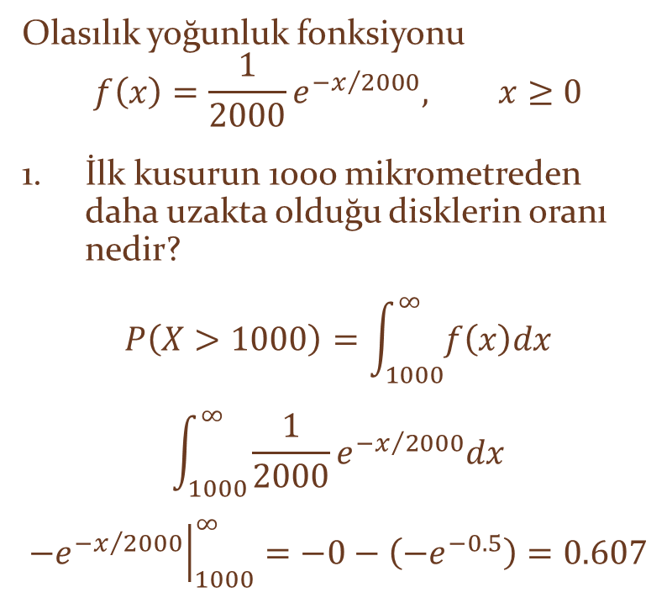
Olasılık Yoğunluk Fonksiyonu Örnek Problem 3-3
Olasılık yoğunluk fonksiyonu
$$f\left(x\right)=\frac{1}{2000}e^{−x/{2000}}, x≥0$$
İlk kusurun 1000 mikrometreden daha uzakta olduğu disklerin oranı nedir?
$$P\left(X>1000\right)=\int_{1000}^{∞}{f\left(x\right)dx}$$
$$\int_{1000}^{∞}{\frac{1}{2000}e^{−x/{2000}}dx}$$
$${\left.−e^{−x/{2000}}\right|}_{1000}^{∞}=−0−\left(−e^{−0.5}\right)=0.607$$

Slide 29
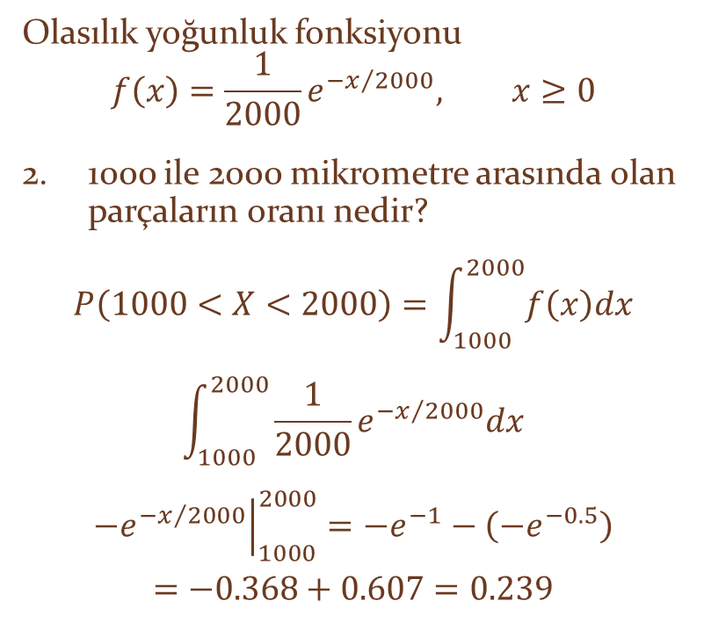
Olasılık Yoğunluk Fonksiyonu Örnek Problem 3-3
Olasılık yoğunluk fonksiyonu
$$f\left(x\right)=\frac{1}{2000}e^{−x/{2000}}, x≥0$$
1000 ile 2000 mikrometre arasında olan parçaların oranı nedir?
$$P\left(1000<X<2000\right)=\int_{1000}^{2000}{f\left(x\right)dx}$$
$$\int_{1000}^{2000}{\frac{1}{2000}e^{−x/{2000}}dx}$$
$${\left.−e^{−x/{2000}}\right|}_{1000}^{2000}=−e^{−1}−\left(−e^{−0.5}\right)$$
$$=−0.368+0.607=0.239$$

Slide 30
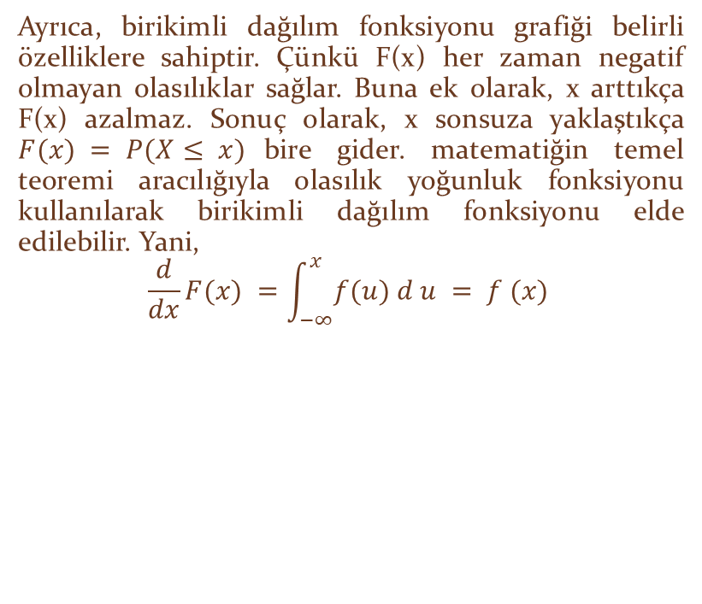
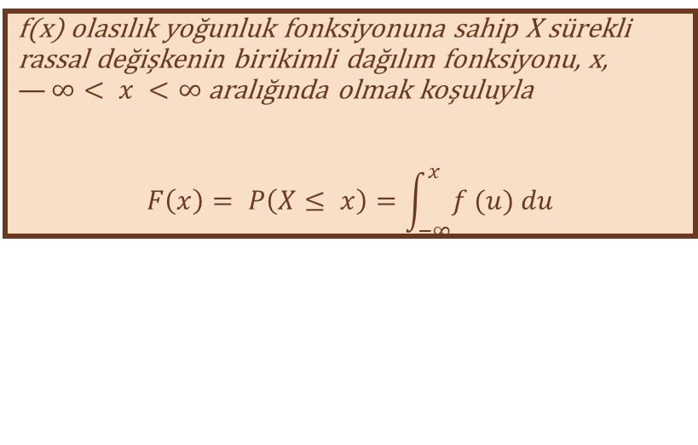
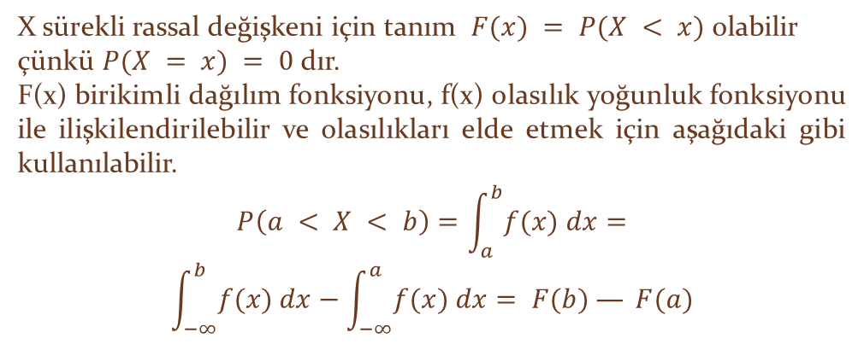
SÜREKLİ RASSAL DEĞİŞKENLER: Birikimli Dağılım Fonksiyonu
f(x) olasılık yoğunluk fonksiyonuna sahip X sürekli rassal değişkenin birikimli dağılım fonksiyonu, x, $—∞< x <∞$ aralığında olmak koşuluyla
$$F\left(x\right)= P\left(X≤ x\right)=\int_{−∞}^{x}{f (u) du}$$
Ayrıca, birikimli dağılım fonksiyonu grafiği belirli özelliklere sahiptir. Çünkü F(x) her zaman negatif olmayan olasılıklar sağlar. Buna ek olarak, x arttıkça F(x) azalmaz. Sonuç olarak, x sonsuza yaklaştıkça $F(x) = P(X≤ x)$bire gider. matematiğin temel teoremi aracılığıyla olasılık yoğunluk fonksiyonu kullanılarak birikimli dağılım fonksiyonu elde edilebilir. Yani,
$$\frac{d}{dx}F(x) =\int_{−∞}^{x}{f(u) d u} = f (x)$$
X sürekli rassal değişkeni için tanım $F(x) = P(X < x)$olabilir çünkü $P(X = x) = 0$dır.
F(x) birikimli dağılım fonksiyonu, f(x) olasılık yoğunluk fonksiyonu ile ilişkilendirilebilir ve olasılıkları elde etmek için aşağıdaki gibi kullanılabilir.
$$P\left(a < X < b\right)=\int_{a}^{b}{f(x) dx}=$$
$$\int_{−∞}^{b}{f(x) dx}−\int_{−∞}^{a}{f(x) dx}= F(b) — F(a)$$

Slide 31
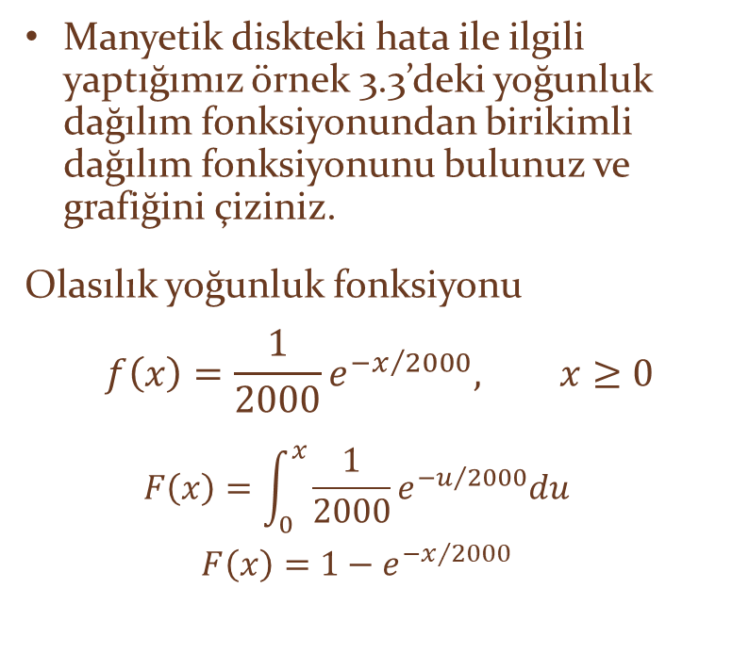
Birikimli Dağılım Fonksiyonu: Örnek 3.4
Manyetik diskteki hata ile ilgili yaptığımız örnek 3.3’deki yoğunluk dağılım fonksiyonundan birikimli dağılım fonksiyonunu bulunuz ve grafiğini çiziniz.
Olasılık yoğunluk fonksiyonu
$$f\left(x\right)=\frac{1}{2000}e^{−x/{2000}}, x≥0$$
  $$F\left(x\right)=\int_{0}^{x}{\frac{1}{2000}e^{−u/{2000}}du}$$
  $$F\left(x\right)=1−e^{−x/{2000}}$$
Excel Dosyası için Tıklayınız

Slide 32
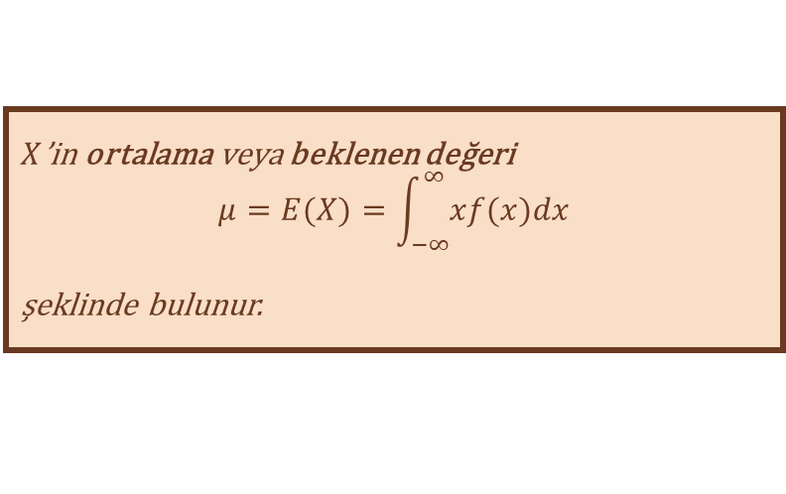
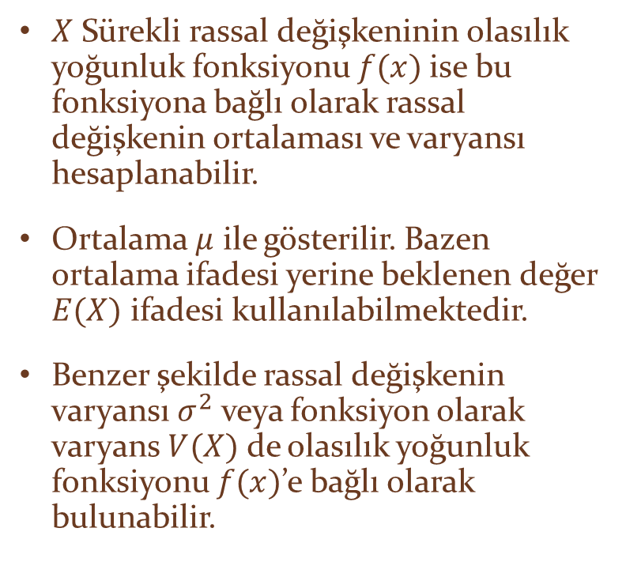
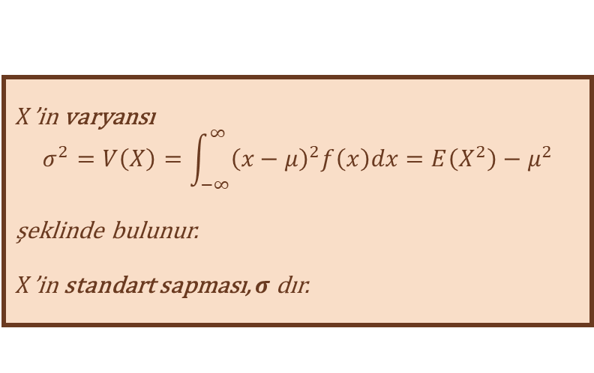
SÜREKLİ RASSAL DEĞİŞKENLER: Ortalama ve Varyans
$X$ Sürekli rassal değişkeninin olasılık yoğunluk fonksiyonu $f(x)$ise bu fonksiyona bağlı olarak rassal değişkenin ortalaması ve varyansı hesaplanabilir.
Ortalama $μ$ ile gösterilir. Bazen ortalama ifadesi yerine beklenen değer $E(X)$ ifadesi kullanılabilmektedir.
Benzer şekilde rassal değişkenin varyansı $σ^{2}$ veya fonksiyon olarak varyans $V(X)$ de olasılık yoğunluk fonksiyonu $f(x)$’e bağlı olarak bulunabilir.
$X$’in ortalama veya beklenen değeri
$$μ=E(X)=\int_{−∞}^{∞}{xf(x)dx}$$
şeklinde bulunur.
$X$’in varyansı
$$σ^{2}=V\left(X\right)=\int_{−∞}^{∞}{{\left(x−μ\right)}^{2}f\left(x\right)dx}=E\left(X^{2}\right)−μ^{2}$$
şeklinde bulunur.
$X$’in standart sapması, $σ$ dır.

Slide 33
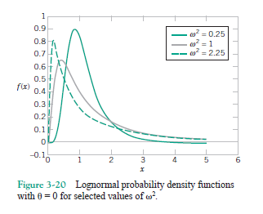
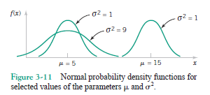
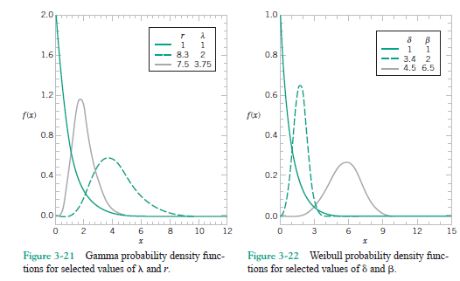
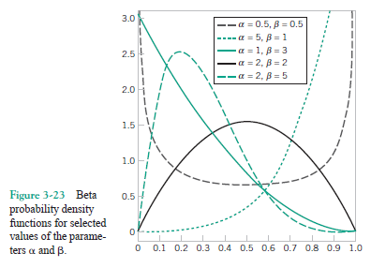
ÖNEMLİ SÜREKLİ DAĞILIMLAR
  Normal Dağılım
  Lognormal Dağılımı
  Gamma Dağılımı
  Weibull Dağılımı
  Beta Dağılımı

Slide 34
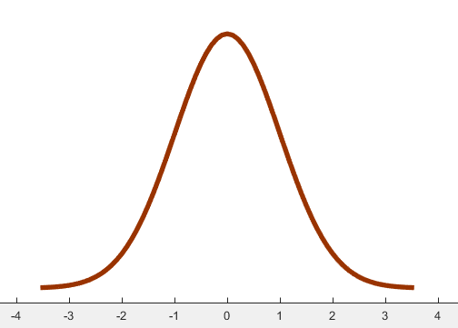
ÖNEMLİ SÜREKLİ DAĞILIMLAR: Normal Dağılım
En bilinen ve en çok kullanılan dağılım normal dağılımdır.
Doğa olayları, üretim süreçleri, sınav değerlendirmeleri normal dağılıma örnek süreçlerdir. Normal dağılım şekli nedeniyle çan eğrisi adıyla da bilinmektedir.

Slide 35
Normal Dağılımın Özellikleri
Tek bir tepe noktası
Veri ortalama civarında yığılır.

Slide 36
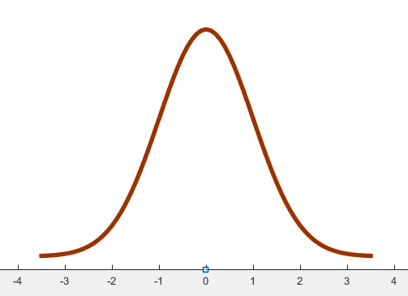
Normal Dağılımın Özellikleri
Tepe noktası tam ortadadır.
Verilerin yarısı ortalamanın üzerinde yarısı ise ortalamanın altındadır.
Simetri

Slide 37
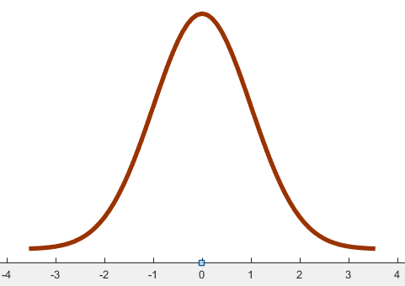
Normal Dağılımın Özellikleri
Uçlara doğru daha az veri bulunur.

Slide 38
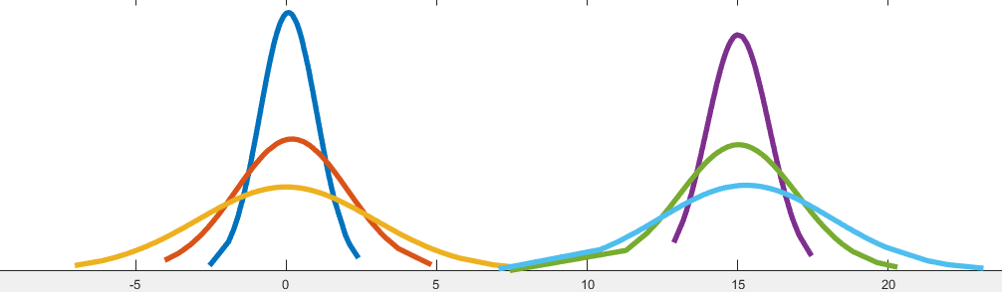






Normal Dağılımın Özellikleri
$N\left(μ,σ^{2}\right),$notasyonu ortalaması $μ$ ve varyansı $σ^{2}$ olan normal dağılımı ifade eder.
$$N(0,1)$$
$$N(15,1)$$
$$N(0,4)$$
$$N(15,4)$$
$$N(0,9)$$
$$N(15,9)$$

Slide 39
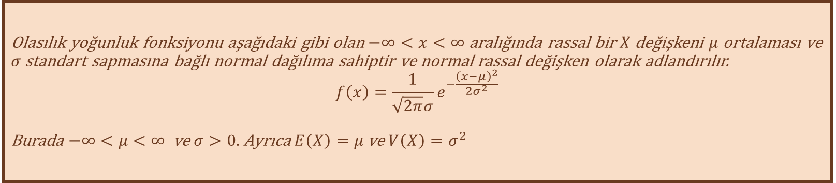
Normal Dağılım
Olasılık yoğunluk fonksiyonu aşağıdaki gibi olan $−∞<x<∞$ aralığında rassal bir $X$ değişkeni $μ$ ortalaması ve $σ$ standart sapmasına bağlı normal dağılıma sahiptir ve normal rassal değişken olarak adlandırılır.
$$f\left(x\right)=\frac{1}{\sqrt{2π}σ}e^{−\frac{{\left(x−μ\right)}^{2}}{2σ^{2}}}$$
Burada $−∞<μ<∞$ ve $σ>0.$ Ayrıca $E\left(X\right)=μ$ ve $V\left(X\right)=σ^{2}$

Slide 40
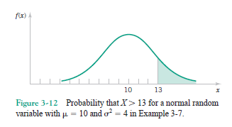
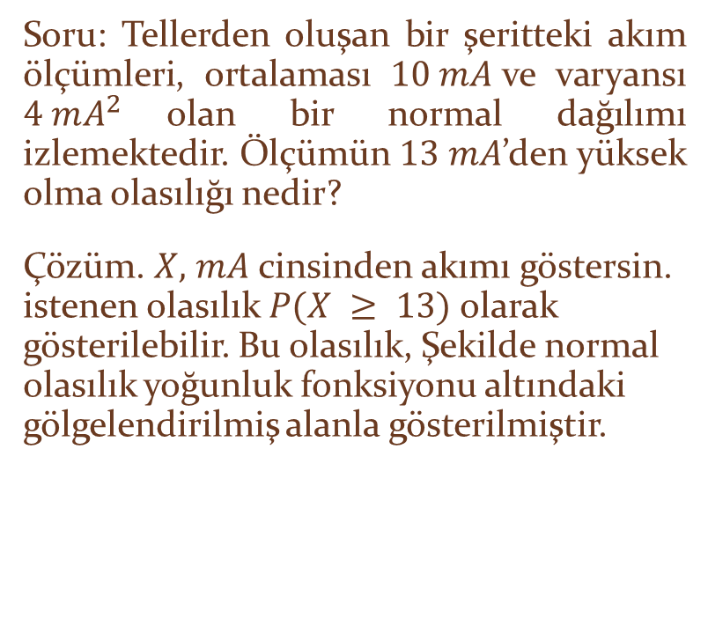
Normal Dağılım: Örnek 3.7
Soru: Tellerden oluşan bir şeritteki akım ölçümleri, ortalaması $10 mA$ve varyansı $4 mA^{2}$olan bir normal dağılımı izlemektedir. Ölçümün $13 mA$’den yüksek olma olasılığı nedir?
Çözüm. $X,$ $mA$ cinsinden akımı göstersin. istenen olasılık $P(X ≥ 13)$olarak gösterilebilir. Bu olasılık, Şekilde normal olasılık yoğunluk fonksiyonu altındaki gölgelendirilmiş alanla gösterilmiştir.

Slide 41
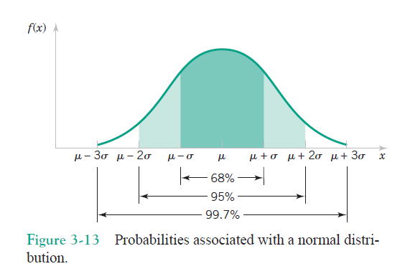
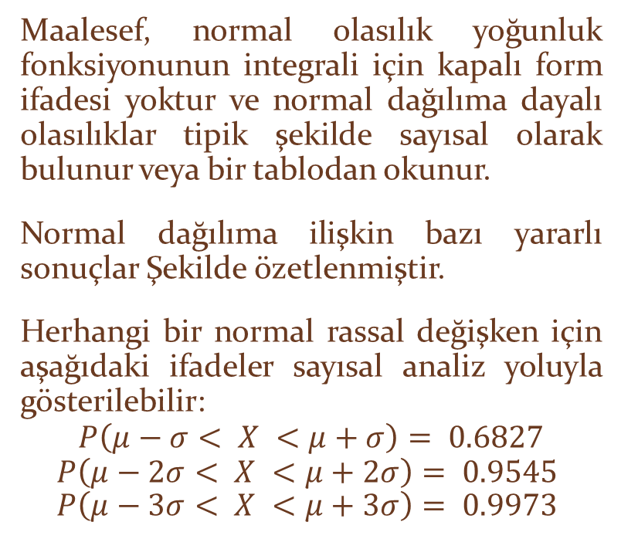

Normal Dağılım: Örnek 3.7
Maalesef, normal olasılık yoğunluk fonksiyonunun integrali için kapalı form ifadesi yoktur ve normal dağılıma dayalı olasılıklar tipik şekilde sayısal olarak bulunur veya bir tablodan okunur.
Normal dağılıma ilişkin bazı yararlı sonuçlar Şekilde özetlenmiştir.
Herhangi bir normal rassal değişken için aşağıdaki ifadeler sayısal analiz yoluyla gösterilebilir:
$$P\left(μ−σ< X <μ+σ\right)= 0.6827$$
$$P\left(μ−2σ< X <μ+2σ\right)= 0.9545$$
$$P\left(μ−3σ< X <μ+3σ\right)= 0.9973$$
Ayrıca normal dağılımın simetrik olmasından dolayı
$$P\left(X>μ\right)=P\left(X <μ\right)=0.5$$

Slide 42
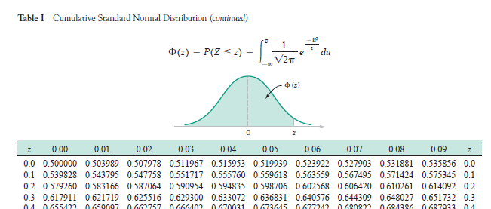
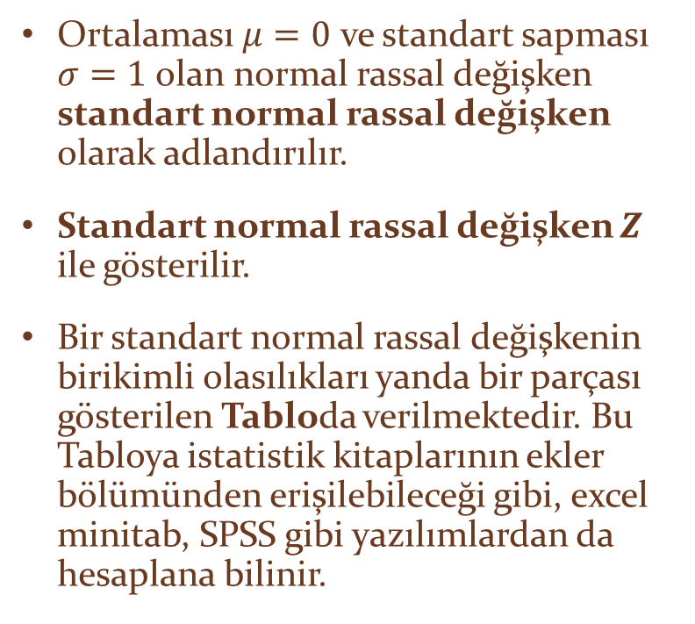
Standart normal rassal değişken
Ortalaması $μ=0$ ve standart sapması $σ=1$ olan normal rassal değişken standart normal rassal değişken olarak adlandırılır.
Standart normal rassal değişken $Z$ ile gösterilir.
Bir standart normal rassal değişkenin birikimli olasılıkları yanda bir parçası gösterilen Tabloda verilmektedir. Bu Tabloya istatistik kitaplarının ekler bölümünden erişilebileceği gibi, excel minitab, SPSS gibi yazılımlardan da hesaplana bilinir.

Slide 43
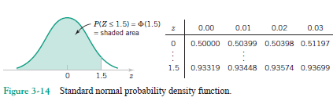
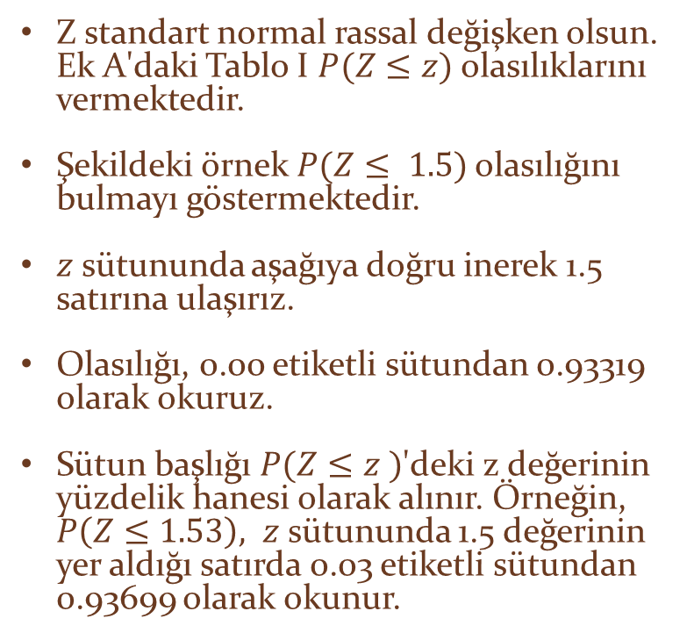
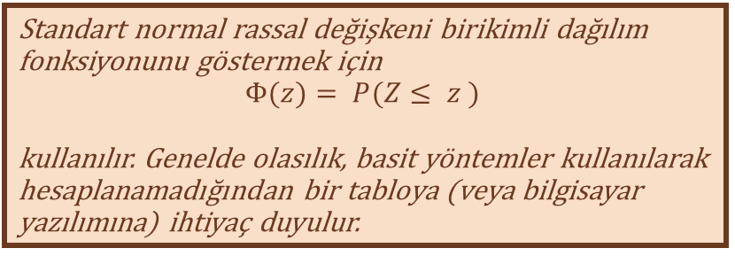
Standart normal rassal değişken: Örnek 3.8
Z standart normal rassal değişken olsun. Ek A'daki Tablo I $P(Z≤z)$ olasılıklarını vermektedir.
Şekildeki örnek $P(Z≤ 1.5)$olasılığını bulmayı göstermektedir.
$z$ sütununda aşağıya doğru inerek 1.5 satırına ulaşırız.
Olasılığı, 0.00 etiketli sütundan 0.93319 olarak okuruz.
Sütun başlığı $P(Z≤z )$'deki z değerinin yüzdelik hanesi olarak alınır. Örneğin, $P\left(Z≤1.53\right), z$sütununda 1.5 değerinin yer aldığı satırda 0.03 etiketli sütundan 0.93699 olarak okunur.
Standart normal rassal değişkeni birikimli dağılım fonksiyonunu göstermek için
$$Φ(z)= P(Z≤ z )$$
kullanılır. Genelde olasılık, basit yöntemler kullanılarak hesaplanamadığından bir tabloya (veya bilgisayar yazılımına) ihtiyaç duyulur.

Slide 44
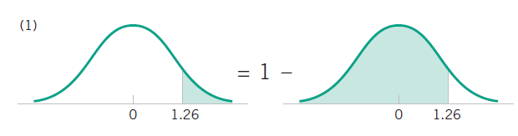

$$P\left(Z>1.26\right)=1−P\left(Z≤1.26\right)=1−0.89616=0.10384$$

Slide 45






$$P\left(Z<−0.86\right)$$
$$=0.19490$$
$$P\left(Z>−1.37\right)=P\left(Z<1.37\right)=$$
$$0.91465$$

Slide 46


$$P\left(−1.25<Z<0.37\right)=P\left(Z<0.37\right)−P\left(Z<−1.25\right)$$
$$P\left(−1.25<Z<0.37\right)=0.64431−0.10565=0.53866$$

Slide 47




$$P\left(Z≤−4.6\right)=0;P\left(Z≤−3.99\right)=0.00003$$
$P\left(Z>z\right)=0.05$ olacak şekilde z değerini bulunuz.
$P\left(Z≤z\right)=0.95$’i tablodan arayalım. En yakın değer 1.65
$P\left(−z<Z<z\right)=0.99$ olacak şekilde z değerini bulunuz.
$P\left(Z≤z\right)=0.995$’i tablodan arayalım. En yakın değer 2.58

Slide 48


Normal Dağılımın Özellikleri
$N\left(μ,σ^{2}\right),$notasyonu ortalaması $μ$ ve varyansı $σ^{2}$ olan normal dağılımı standart normal dağılıma $N\left(0,1\right)$ dönüştürmek mümkündür.
$$Z=\frac{X−μ}{σ}$$
Böylece X rassal değişkeni $μ=0$ ve $σ=1$ olan standart rassal değişken $Z^{′}ye$ dönüşmüş olur.

Slide 49


Örnek 3-10
Tellerden oluşan bir şeritteki akım ölçümleri, ortalaması $10 mA$ve varyansı $4 mA^{2}$olan bir normal dağılımı izlemektedir. Ölçümün $13 mA$’den yüksek olma olasılığı nedir?
Çözüm:
$$Z=\frac{13−10}{2}=1.5$$
$$P\left(X>13\right)=P\left(Z>1.5\right)=1−P(Z≤1.5)$$
$$P\left(X>13\right)=1−0.93319=0.06681$$

Slide 50

Örnek 3-11
Tellerden oluşan bir şeritteki akım ölçümleri, ortalaması $10 mA$ve varyansı $4 mA^{2}$olan bir normal dağılımı izlemektedir. Ölçümün $9 mA ile 11 mA$ arasında olma olasılığı nedir?
Çözüm:
$$z_{1}=\frac{11−10}{2}=0.5;{ z}_{2}=\frac{9−10}{2}=−0.5$$
$$P\left(11>X>9\right)=P\left(0.5>X>−0.5\right)$$
$$P\left(0.5>X>−0.5\right)=P\left(X<0.5\right)−P\left(X≤−0.5\right)$$
$$P\left(0.5>X>−0.5\right)=0.69146−0.30854=0.38292$$

Slide 51

Normal Dağılım
Tablo ile yaptığımız tüm hesapları excel ile de yapabiliriz. Excel’i kullanırken ilave olarak dönüşüm yapmamıza gerek olmaz.

Slide 52

Lognormal Dağılım
Bir sistemde değişkenler bazen $x = exp⁡(w)$gibi üstel ilişkilere uyabilir.
Eğer $W$ normal dağılıma sahip bir rassal değişken ise bu durumda $X=exp⁡(W)$ bir rassal değişkendir.
Bu durumda $X^{′}in$ dağılımına lognormal dağılım denilmektedir.
$W′$nin ortalaması $θ$ ve varyansı $ω^{2}$ile normal dağıldığını varsayalım, öyleyse $X′$in birikimli dağılım fonksiyonu
$$F(x) = P[X≤ x] = P[\exp\left(W\right)≤x] = P[W≤ln⁡(x)]$$
$$= P\left[Z ≤\frac{ln\left(x\right)−θ}{ω}\right]=Φ\left[\frac{ln\left(x\right)−θ}{ω}\right]$$
Z standart normal rassal değişkendir. Bu yüzden Ek A'daki Tablo I olasılığı bulmak için kullanılabilir.

Slide 53

Lognormal Dağılım
$W$, ortalaması $θ$ ve varyansı $ω^{2}$ olan normal dağılıma sahip olsun; bu durumda $X = exp⁡(W)$ bir lognormal rassal değişkendir ve olasılık yoğunluk fonksiyonu
$$f\left(x\right)=\frac{1}{xω\sqrt{2π}}\exp\left[−\frac{{\left(ln\left(x\right)—θ\right)}^{2}}{2ω^{2}}\right] O < x <∞$$
X'in ortalaması ve varyansı
$$E(X) = e^{θ+\frac{w^{2}}{2}} ve v(x)= e^{2θ+ω^{2}}(e^{w^{2}}− 1)$$

Slide 54

Lognormal Dağılım
Zamanla yaşlanan bir ürünün ömür süresi sıklıkla lognormal rassal değişkenle modellenir
örneğin, bir yarı iletken lazerin ömür süresi için uygun bir dağılımdır.
Diğer sürekli dağılımlar da bu tip uygulamalarda kullanılabilir.

Slide 55

Lognormal Dağılım:Örnek 3.14
Yarı iletken bir lazerin ömür süresi $θ=10$ ve $ω= 1.5$saat olan lognormal dağılıma sahiptir.
a.) Ömrün 10.000 saati aşması olasılığı nedir?
Çözüm. X rassal değişkeni yarı iletken lazerin ömür süresidir. X değişkeni birikimli dağılım fonksiyonundan
$$P\left(X > 10,000\right)= 1 — P \left[\exp\left(W \right)≤ 10,000\right]=1− P\left[W≤ In\left(10,000\right)\right]$$
$$1−Φ\left(\frac{\ln\left(10000\right)−10}{1.5}\right)=1−Φ\left(−0.52\right)=1−0.30=0.70$$

Slide 56

Lognormal Dağılım:Örnek 3.14
Yarı iletken bir lazerin ömür süresi $θ=10$ ve $ω= 1.5$saat olan lognormal dağılıma sahiptir.
b.) Lazerlerin $\%99$'unun aştığı ömür süresi nedir?
Çözüm. Şimdi soru, $P(X > x) = 0.99$olacak şekilde biri değeri bulmaktır. Bu nedenle,
$$P\left(X > x\right)= P\left[\exp\left(W\right)> x\right]= P\left[W > In\left(x\right)\right]= 1 −Φ\left(\frac{\ln\left(10000\right)−10}{1.5}\right) = 0.99$$
Ekteki Tablo I'dan, $z = —2.33$iken $Φ(z) = 0.99$bulunur. Bu nedenle,
$$\frac{\ln\left(x\right)−10}{1.5}= —2.33⟹\ln\left(x\right)=\text{6.505}$$
$$x = exp⁡(6.505) = 668.48 saat$$

Slide 57

Lognormal Dağılım: Örnek 3.14
Yarı iletken bir lazerin ömür süresi $θ=10$ ve $ω= 1.5$saat olan lognormal dağılıma sahiptir.
c.) Ömür süresinin standart sapmasını ve ortalamasını bulun.
Çözüm.
$$E\left(X\right)=e^{θ+\frac{w^{2}}{2}}= exp\left(10 + 1.125\right)= 67,846.3$$
$$V(X) =e^{2θ+ω^{2}}(e^{w^{2}}− 1)=\exp\left(20 + 2.25\right)\left[\exp\left(2.25\right)— 1\right]$$
$$V\left(X\right)=σ^{2}≅ 39×{10}^{6}$$
$$σ=197,661$$
Standart sapmanın ortalamadan büyük olması verinin aşırı saçınık olduğunu gösterir.

Slide 58

Gama Dağılımı
Kullanıldığı problemlere örnekler
  Bir rezervuarda biriken yağış miktarı
  Kredi temerrütlerinin veya toplam sigorta taleplerinin boyutu
  Ürünlerin üretim ve dağıtım süreçleri boyunca akışı
  Web sunucularındaki yük vs.
Gama fonksiyonu
$$Γ\left(r\right)=\int_{0}^{∞}{x^{r−1}e^{−1}dx}, için r>0 olur.$$
$Γ(r)$ gama integrali sonludur.
$Γ(r) = (r — 1)Γ(r — 1)$ dir.
Bu nedenle, eğer r pozitif tamsayı ise $Γ\left(r\right)=\left(r−1\right)!$ olur.
Ayrıca, $Γ\left(1\right)=\left(0\right)!=1$ ve $Γ\left(1/2\right)=π^{1/2}$.

Slide 59


Gama Dağılımı
Gama rassal değişken $X$’in $λ>0 ve r>0$ koşuluyla olasılık yoğunluk fonksiyonu aşağıdaki gibidir.
$$f\left(x\right)=\frac{λ^{r}x^{r−1}e^{−λx}}{Γ(r)} x>0 için$$
Ortalama ve varyans ise
$$μ=E\left(x\right)=\frac{r}{λ} ve σ^{2}=V\left(x\right)=\frac{r}{λ^{2}}$$
Gamma dağılımının $λ= 1/2$ve $r′$ nin $1/2, 1, 3/2, 2, . . .$ değerlerinden birine sahip olduğu özel durumu chi-kare dağılımı olarak bilinir.

Slide 60

Weibull Dağılımı
Weibull dağılımı, birçok farklı fiziksel sistemde arızaya kadarki sürenin modellenmesinde sıklıkla kullanılır.
Dağılımdaki parametreler, zamanla arıza sayılarının arttığı (yatak aşın-ması), azaldığı (bazı yarıiletkenler), veya sabit kaldığı (sisteme gelen dış şokların neden olduğu arızalar) sistemlerin modellenmesinde büyük bir esneklik sağlar.

Slide 61


Weibull Dağılımı
Weibull rassal değişken $X$’in ölçü parametresi $δ>0$ve şekil parametresi $β>0$ koşuluyla olasılık yoğunluk fonksiyonu aşağıdaki gibidir.
$$f\left(x\right)=\frac{β}{δ}{\left(\frac{x}{δ}\right)}^{β−1}\exp\left[{−\left(\frac{x}{δ}\right)}^{β}\right] x>0 için$$
Eğer $X,$ $δ$ve $β$parametreleri ile tanımlı bir Weibull dağılımına sahipse birikimli dağılım fonksiyonu aşağıdaki gibidir.
$$F\left(x\right)=1−\exp\left[{−\left(\frac{x}{δ}\right)}^{β}\right]$$
Eğer $X,$ $δ$ve $β$parametreleri ile tanımlı bir Weibull dağılımına sahipse ortalama ve varyansı şu şekilde bulunur.
Ortalama
$$μ=E\left(x\right)=δΓ\left(1+\frac{1}{β}\right)$$
Varyans
$$σ^{2}=V\left(x\right)=δ^{2}Γ\left(1+\frac{2}{β}\right)−δ^{2}{\left[Γ\left(1+\frac{1}{β}\right)\right]}^{2}$$

Slide 62


Weibull Dağılımı: Örnek
Mekanik bir milde yatağın arızaya kadarki süresi (saat cinsinden), parametreleri
$$β=\frac{1}{2}ve δ= 5000$$
saat olan Weibull rassal değişkeni ile başarılı şekilde modellenmiştir.
Arızaya kadarki ortalama süreyi bulunuz
Çözüm.
Ortalama ifadesinden,
$$μ=E\left(x\right)=δΓ\left(1+\frac{1}{β}\right)$$
$$E\left(X \right)=5000Γ\left(1+\frac{1}{0.5}\right)=5000Γ\left(3\right)= 5000× 2! = 10,000 saat$$
Bir yatağın en az 6000 saat dayanması olasılığını bulun.
Çözüm.
$$P\left(x>6000\right)=1−F\left(6000\right)=\exp\left[{−\left(\frac{6000}{5000}\right)}^{0.5}\right] = exp⁡(−1.095)$$
Sonuç olarak, tüm yatakların sadece %33.4'ü en az 6000 saat dayanır.

Slide 63


Beta Dağılımı
Esnek, fakat sonlu aralıkla sınırlandırılmış bir sürekli rassal değişken olasılık modeli için elverişlidir.
Örneğin Güneş ışınımının bir malzeme tarafından absorbe edilme oranı
Proje dahilindeki bir işin tamamlanması için gerekli sürenin proje tamamlanma süresine oranı
Gibi örnekler $[0, 1]$aralığında birer sürekli rassal değişken örneğidir.
$x∈ [0,1]$için $X$ rassal değişkeni aşağıdaki olasılık yoğunluk fonksiyonuna sahip
$$f\left(x\right)=\frac{Γ\left(α+β\right)}{Γ\left(α\right)Γ\left(β\right)}x^{α−1}{\left(1−x\right)}^{β−1}$$
Parametreleri $α> 0$ve $β> 0$olan bir beta rassal değişkenidir.
$α$ ve $β$ şekil parametreleri olasılık yoğunluk fonksiyonunun birçok farklı şekli almasına izin verir.

Slide 64

Beta Dağılımı: Örnekler
Bir işin tamamlanması için verilen maksimum sürenin oranını ifade eden değişken $X,$ $α=2.5 ve β=1$ olan beta rassal değişkeni olarak modellenmiştir. $P{\left(X>0.7\right)}^{′}yi$ hesaplayınız.
$$f\left(x\right)=\frac{Γ\left(α+β\right)}{Γ\left(α\right)Γ\left(β\right)}x^{α−1}{\left(1−x\right)}^{β−1}$$
$$f\left(x\right)=\frac{Γ\left(3.5\right)}{Γ\left(2.5\right)Γ\left(1\right)}x^{1.5}$$
$$P\left(X>0.7\right)=\frac{Γ\left(3.5\right)}{Γ\left(2.5\right)Γ\left(1\right)}\int_{0.7}^{1}{x^{1.5}}=\frac{Γ\left(3.5\right)}{Γ\left(2.5\right)Γ\left(1\right)}{\left.\frac{x^{2.5}}{2.5}\right|}_{0.7}^{1}=\frac{2.5∙1.5∙0.5∙Γ\left(0.5\right)}{1.5∙0.5∙Γ\left(0.5\right)}∙\frac{1}{2.5}\left(1^{2.5}−{0.7}^{2.5}\right)=0.59$$
Hatırlatma
$Γ(r) = (r — 1)Γ(r — 1)$ dir.
Bu nedenle, eğer r pozitif tamsayı ise $Γ\left(r\right)=\left(r−1\right)!$ olur.
Ayrıca, $Γ\left(1\right)=\left(0\right)!=1$ ve $Γ\left(1/2\right)=π^{1/2}$.

Slide 65


Beta Dağılımı
Eğer $X,$ $α$ve $β$parametreleri ile tanımlı bir Beta dağılımına sahipse ortalama ve varyansı şu şekilde bulunur.
Ortalama
$$μ=E\left(x\right)=\frac{α}{α+β}$$
Varyans
$$σ^{2}=V\left(x\right)=\frac{αβ}{{\left(α+β\right)}^{2}(α+β+1)}$$
Önceki örnekte verilen, $α=2.5 ve β=1$ olan beta rassal değişkeni $X$ için ortalama ve varyansı hesaplayınız.
Ortalama
$$μ=E\left(x\right)=\frac{2.5}{3.5}=\frac{5}{7}=0.71$$
Varyans
$$σ^{2}=V\left(x\right)=\frac{2.5}{{\left(3.5\right)}^{2}(4.5)}=0.045$$

Slide 66


OLASILIK GRAFİKLERİ
Excel Dosyası İçin Tıklayınız

Slide 67

Diğer Olasılık Dağılım Grafikleri
Alüminyum alaşımındaki çatlak derinlikleri tablosu yukarıda verilmiştir. Grafikler için Excel dosyasını açınız.

Slide 68


Slide 69


probplot(A)
probplot('lognormal',A)
probplot('weibull',A)
Veriye en uygun dağılım lognormal dağılım

Slide 70
KESİKLİ RASSAL DEĞİŞKENLER (AYRIK-DISCRETE)
  Olasılık Dağılım Fonksiyonu
  Birikimli Dağılım Fonksiyonu
  Ortalama ve Varyans

Slide 71

Discrete Dataiçin: Olasılık Dağılım Fonksiyonu
X kesikli (ayrık-discrete) rassal değişkeninin muhtemel değerleri $x_{1}, x_{2},…, x_{n}$ olarak gösterilsin. Bu durumda olasılık dağılım fonksiyonu şöyle olur.
$$f\left(x_{i}\right)=P(X=x_{i})$$

Slide 72

Birikimli (Cumulative)Dağılım Fonksiyonu
X kesikli (ayrık-discrete) rassal değişkeninin birikimli dağılım fonksiyonu şöyledir.
$$F\left(x\right)=P\left(X≤x\right)=\sum_{x_{i}≤x}{f(x_{i})}$$

Slide 73

Ortalama ve Varyans
X kesikli (ayrık-discrete) rassal değişkeninin ortalama $μ$ veya beklenen değer $E(x)$ şöyle olur.
$$μ=E\left(X\right)=\sum_{i}^{n}{x_{i}f\left(x_{i}\right)}$$
X kesikli (ayrık-discrete) rassal değişkeni için $σ^{2}$ veya $V(x)$ şeklinde gösterilen varyans şöyle olur.
$$σ^{2}=V\left(X\right)=E{\left(X−μ\right)}^{2}=\sum_{i=1}^{n}{{\left(x_{i}−μ\right)}^{2}f(x_{i})}=\sum_{i=1}^{n}{x_{i}^{2}f(x_{i})}−μ^{2}$$
X kesikli (ayrık-discrete) rassal değişkeninin standart sapması ise $σ$ dır.

Slide 74



Örnek
Bir iletim kanalında iletilen $\left\{0, 1,2,3,4\right\}$ büyüklüğündeki bitlerin hatalı olma olasılıkları (olasılık dağılım fonksiyonu ve birikimli olasılık dağılım fonksiyonu) aşağıdaki tabloda verilmektedir.
X | 0 | 1 | 2 | 3 | 4
f(X)=P(X) | 0.6561 | 0.2916 | 0.0486 | 0.0036 | 0.0001
F(X) | 0.6561 | 0.9477 | 0.9963 | 0.9999 | 1
F(1)=0.9477 fakat $F\left(0≤x<1\right)=0.6561$

Slide 75


Örnek
Bir önceki örnek için Ortalamayı hesaplayın
Bir önceki örnek için Varyansı hesaplayın
 | Olasılık Yoğunluk Fonksiyonu
X | f(x)=P(X) | %=X*f(x)
0 | 0,6561 | 0
1 | 0,2916 | 0,2916
2 | 0,0486 | 0,0972
3 | 0,0036 | 0,0108
4 | 0,0001 | 0,0004
 | %=TOPLA(H3:H7) | 0,4
 | Olasılık Yoğunluk Fonksiyonu
X | f(x)=P(X) | %=X-mu | %=(X-mu)^2 | %=f(x)*(X-mu)^2
0 | 0,6561 | -0,4 | 0,16 | 0,104976
1 | 0,2916 | 0,6 | 0,36 | 0,104976
2 | 0,0486 | 1,6 | 2,56 | 0,124416
3 | 0,0036 | 2,6 | 6,76 | 0,024336
4 | 0,0001 | 3,6 | 12,96 | 0,001296
 | %=TOPLA(o3:o7) |  |  | 0,36
$$\sum_{i=1}^{n}{x_{i}^{2}f(x_{i})}−μ^{2}$$
$$μ=E\left(X\right)=\sum_{i}^{n}{x_{i}f\left(x_{i}\right)}$$

